Slide 1
ÖZEFAGUS HASTALIKLARI

Slide 2
Özefagus, orofarenksten başlayıp mideye kadar uzanan tüp
Bu tüp gıdaların ağızdan mideye geçisini sağlar.
Akalazya, kalazya, hiatus hernisi, özafajit ve özafagus kanseri bu organın sık görülen hastalıklarındandır.

Slide 3
Akalazya (Kardiospazm)
Özefagusun alt ucunda darlık oluşması sonucu ortaya çıkan bir hastalıktır.
Oluşan darlık nedeniyle gıdalar mideye geçemez ya da geçişi çok ağrılı ve zor olur.
Nedenleri ;
psikolojik faktörler
Stres
travma

Slide 4
Belirtiler ve Bulgular
Disfaji
Halitozis (ağızda kötü tat ve koku olması.)
Retrosternal ağrı
Dispne ve öksürük
Regürjitasyon

Slide 5
Dispne ve öksürük: Kardiadan geçemeyen gıdalar, özefagusta birikir ve özefagusu genişletir. Genişleyen özefagus, trakeaya baskı yaparak nefes darlığına ve öksürüğe neden olur. Genişleyen özefagus, kalp ve büyük damarlara baskı yaparsa kalp ve dolaşım ile ilgili problemler de ortaya çıkabilir.
Regürjitasyon : mide içeriği özefagusa geri döner ve aspire edilerek aspirasyon pnömonisine yol açabilir.
Stres bu semptomların artmasına neden olabilir

Slide 6
Tedavi
Özefagusun daralan kısmı dilate edilir (genişletilir).
Cerrahi tedavide kardiomytomi (Özefagusun genişleyen kısmının alınması ve kardianın cerrahi olarak genişletilmesi) yapılır.

Slide 7
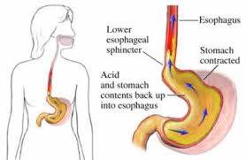
Kalazya
Kardio-özöfageal sifinkterde yetmezliğin olması ve mide içeriği olduğu gibi özöfagusa geri dönmesi halidir.
Kardiak sfinkter, gevşek ve daima açık olur. Bu nedenle mide içeriğinde özofagusa geriye kaçış olmaktadır.
Bebeklerde konjenital olarak ortaya çıkabilir.

Slide 8
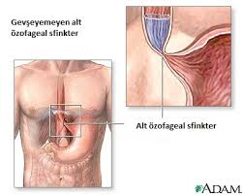
Belirtiler ve Bulgular
Genellikle yeni doğan bebeklerde beslenmeden kısa süre sonra devamlı kusmalar oluyorsa kalazya düşünülmelidir.
Beslenmeden sonra bebek, bir müddet dik tutulursa kusması önlenebilir.
Spontan olarak iyileşebilir
Benzer tablolara yetişkinlerde de rastlanır
Yatınca ya da eğilince olan kusmalara ek olarak
retrosternal ağrı
Kanama
disfaji

Slide 9

Tedavi
Hastanın beslenmesi düzenlenir. Tıbbi tedavi verilir.

Slide 10
Hiatus Hernisi
Özefageal hiatus Özefagusun, göğüs boşluğundan karın boşluğuna geçmesini sağlayan diyafragma üzerinde yer alan deliktir.
Hiatusun normalden geniş ve gevşek olması durumunda midenin bir bölümünün karın boşluğundan göğüs boşluğuna geçmesi, fıtıklaşması durumudur.
Nedenleri:
Aşırı zayıflık
Travma
İleri yaş

Slide 11
Belirtiler ve Bulgular
Regürjitasyon (bulantı olmaksızın mide içeriği ağıza gelir.)
Disfaji
Ani pozisyon değişikliklerinde retrosternal ağrı ve yanma görülür
Tedavi
Öncelikle tıbbi tedavi uygulanır. Şikayetler devam ederse cerrahi tedaviye başvurulur.

Slide 12
Özofajit
Özefagus dokusunun iltihaplanmasıdır.

Slide 13
Belirtiler ve Bulgular
Viral özofajitlerde immün sistem baskılanmışsa odinofaji, (yutma esnasında ağrı oluşması) disfaji, ateş ve kanama görülür.
İlaca bağlı özofajitlerde özefagusta anatomik değişiklikler görülür.
Tedavi
Etkene göre tıbbi tedavi uygulanır.
Darlık oluşması halinde cerrahi tedaviye başvurulur.

Slide 14
Özefagus Kanseri
Risk faktörleri
Genetik
Alkol
Sigara kullanımı
Özefageal darlıklar
Baş ve boyun kanserleri,
Sıcak yemek
A vitamini ve çinko eksikliği

Slide 15
Belirtiler ve Bulgular
Disfaji, (BaŞlangıçta katı gıdalarla baŞlayan disfaji, daha sonra sulu gıdalarda da görülmeye baŞlar.)
Kilo kaybı,
Regürjitasyon,
Öksürük,
Retrosternal ağrı,
Ses kısıklığı,
Hepatomegali (karaciğerin büyümesi),
Kemik hassasiyeti,
Nadir olarak kanama görülür.
Tedavi
Rezeksiyon yapılır. Kemoterapi ve radyoterapi uygulanır.

Slide 16
MİDE HASTALIKLARI

Slide 17
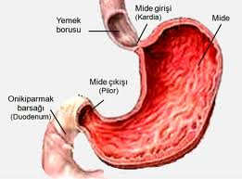
Midenin yapısındaki bazı değişiklikler hastalıkların ortaya çıkmasına sebeb olur.
Mide hastalıklarından toplumda en sık görülenleri gastrit, Mide ülseri, mide tümörleridir.

Slide 18
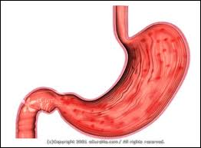
Gastrit
Midenin inflamasyonlu hastalığıdır. Midenin iç yüzündeki mukoza zarının iltihaplanması sonucu ortaya çıkar.
Gastrit, akut ve kronik olarak iki şekilde görülür.

Slide 19
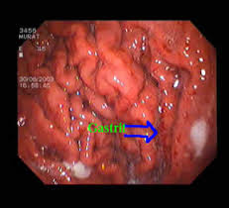
Akut Gastrit
İlaç, alkol, toksik maddeler ve asitli maddelerin içilmesi sonucu oluşan ve mide mukozasında ani gelişen yüzeysel iltihabi hastalık tablosudur

Slide 20
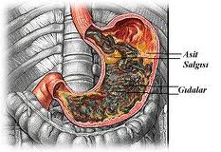
Belirtiler ve Bulgular
Bulantı, kusma ve bunlara bağlı olarak dehitratasyon görülür.
Bazen hemorajilere (kanama) de neden olabilir.
İştahsızlık
Elle dokunulduğunda epigastriumda ağrı vardır.

Slide 21
Kronik Gastrit
Mukozanın, kronik yaygın inflamasyonudur. inflamasyon nedeni spesifik (Tbc veya sifiliz vb. gibi) ya da nonspesifik olabilir.
Belirti ve Bulgular
Zaman zaman tekrarlayan ağrılar (Ağrılar yemekten sonra olur.),
Bulantı,
Hematemez (kusmuğun kanlı olması),
Gaitada gizli kan görülür.

Slide 22
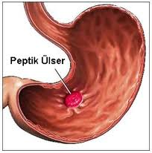
Mide Ülseri
Mide mukozasının bir çok faktör tarafından önce yüzeysel bütünlüğünün bozulması ve ülserasyonlar (açık yaralar) oluşması; daha sonra yakın dokuların da etkilenmesidir.
Defektin, mukozayı aşarak submukoza ve muskularis propia tabakasını da içerecek şekilde ilerlemesiyle peptik ülser oluşur.

Slide 23
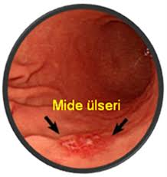
Ülserin Nedeni
Mukozanın bütünlügünün agresif-koruyucu-onarıcı faktörler arasındaki dengenin değişmesi ve bozulmasıdır.
Çeşitli genetik, çevresel ve infeksiyöz ajanlar, mukozanın koruyucu-onarıcı mekanizmalarını bozmakta ve ülser oluşturmaktadır.
NSAİİ (non-steroit antiinflamatuar ilaçlar), diyet, alkol ve kortikosteroitler de etkili diğer faktörlerdir.

Slide 24
Belirtiler ve Bulgular
Dispeptik yakınmalar, (iştasızlık, bulantı, kusma, yanma, şişkinlik, geğirme)
Kanama
Epigastrik ağrı
Komplike durumlarda gaitada gizli kan
Hematemez
Perforasyon,
Mide ülserinde ağrı, yemekten sonraki ilk 2 saat içinde olur

Slide 25
Mide Tümörleri
Gastrik bölgede anormal şekilde gelişen malign ya da beningn hücrelerdir
Gizli ilerleyen, geç belirti veren türlerdir.
Mide kanserleri, tüm dünyada başta gelen ölüm nedenlerindendir.
Erkeklerde kadınlara oranla daha fazla( 1/2 oranında ) görülür.

Slide 26
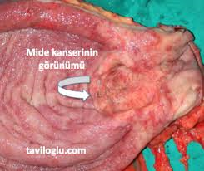
Belirtiler ve Bulgular
Başlangıçta belirti vermeyebilir; belirtiler geç dönemde ortaya çıkar. Başlıca belirtileri;
İştahsızlık ve buna bağlı gelişen kilo kaybı, (En sık görülen belirtidir.)
Halsizlik
Yorgunluk,
Hazımsızlık
Bulantı - kusma
Kanama
Disfaji
Lenfoadenopati (supraklavikular lenf bezlerinde büyüme)
Ağrı,
Batında kitle (karın muayenesinde kitle, elle palpe edilebilir)

Slide 27
Tedavi
Mortalite oranı çok yüksektir.
Kanserin türüne ve yerine göre total veya suptotal gastrektomi ve lenfatik diseksiyon yapılır.
Ayrıca kemoterapiye başvurulabilir.

Slide 28
İNCE VE KALIN BAĞIRSAK HASTALIKLARI

Slide 29
Duedonum Hastalıkları
Sıklıkla görülen duedonum hastalıkları; duedonum ülserleri, duedonum obstrüksiyonları, (tıkanmalar) duedonum divertikülleri, duedonum kanserleridir.

Slide 30
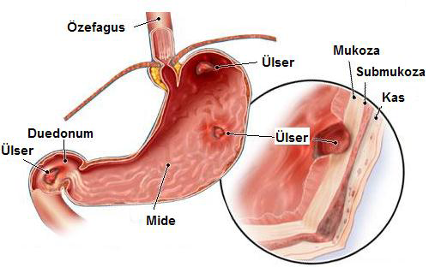
Duedonum Ülserleri
Genellikle, pilordan 3 cm uzaklıkta bulunan bölümde yer alır

Slide 31
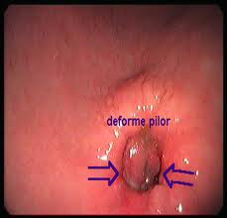
Belirtiler ve Bulgular
Epigastrik bölgede ağrı (Açlık halinde ağrılar vardır.
Açlık, ağrının artmasına da yol açar. Ağrılar, bel ve sırta kadar yayılabilir.)
Ağrı yemekle ve antiasitlerle hafifler.
Ağrıların uzun süre olmaması ve gece ağrılarının olması, duedonum ülserinin tipik belirtisidir.

Slide 32
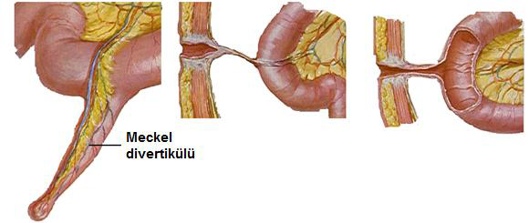
İnce Bağırsak Divertikülü
İnce bağırsak mukozasının herhangi bir yerinden kas dokusunu geçerek serozaya doğru cep şeklinde girintiler oluşturmasıdır.
Bu cepsi oluşumların içi dolar, bazen çok yavaş boşalır, bazen hiç boşalmaz ve burada enfeksiyon gelişir.
Divertiküllerin enfeksiyonuna divertikülit denir

Slide 33
Belirtiler ve Bulgular
Divertiküller enfeksiyon gelişmesine neden olurlar. Bu durumda;
İshal,
Kramp şeklinde karın ağrısı,
Kilo kaybı olur

Slide 34
İnce Bağırsak Tümörleri
Bening (iyi huylu) ve malign (kötü huylu) tümörlerdir.
Bening tümörler, genellikle belirti vermemelerine rağmen ağrı, kanama ve obstrüksiyona yol açar.
Maling tümörler ince bağırsaklarda az görülür.
İyi ve kötü huylu tümörler genellikle 40-50 yaş arasında görülür ve erkeklerde kadınlara oranla daha yaygındır.

Slide 35
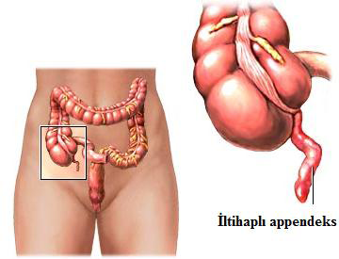
Apandisit
Appendeksin iltihaplanmasına apandisit denir.

Slide 36
Appendeksin çeşitli cisimlerle tıkanması (meyve çekirdeği, minik taşlar, yabancı cisimler vs.) ve bunun sonucunda burada bakterilerin üremesi, paraziter tıkanmalar, bakteriyel enfeksiyonlar, tümöral tıkanmalara bağlı olarak apandisit gelişebilir.

Slide 37
Belirtiler ve Bulgular
Hastalar genellikle akut bir tabloyla hastaneye başvururlar. Bu tabloda;
Karın ağrısı (Ani başlar, önce yaygın , daha sonra göbek çevresinde ya da karnın üst orta hattında yoğunlaşır. Daha sonra ağrı, yaygınlığını kaybederek karnın sağ alt kısmında, sağ inguinal bölgede yoğunlaşır. Ağrı, yürüme ve hareket ile artar; dinlenme ve sağ bacağın bükülmesiyle azalır.)
Bulantı ve kusma (Ağrıdan sonra başlar.)
Dil paslıdır, hastada gıdalara karşı isteksizlik vardır.
Hafif ateş vardır (Ateş, rektal ve aksiller farklılık gösterir.)
Tedavi: Apandisit tanısı konulduktan sonra tedavi cerrahi olarak yapılır

Slide 38
Hemoroid
Anorektal bölgede bulunan venlerin genişlemesi ile ortaya çıkan bir durumdur.
Hemoroidler internal (iç) ve eksternal (dış) olarak meydana gelmektedir.
Hemoroidal doku oluşumunda yabancı ya da sonradan gelişen bir oluşum yoktur.
Meydana gelen oluşum rektumun anal kanalın normal anatomik bir parçasıdır.

Slide 39
Yapılan araştırmalara göre yetişkinlerin % 50'sinde hemoroid tespit edilmiştir.
Hareketsiz bir yaşam, sürekli oturarak çalışmak,
Bağırsak alışkanlığında değişiklikler ( kabızlık, ishal ve ıkınma ),
Şişmanlık, gebelik, alkol kullanmak, yeterince lifli gıda tüketmemek ve bağırsak bölgesinde oluşan tümörler hemoroid oluşumunda etkilidir.

